Slide 1
سعید محققی / دانشگاه شاهد / 99 - 1398
آموزش یادگیری عمیق Deep Learning
« شبکه‌های عصبی کانولوشنی »

Slide 2
شبکه‌های عصبی کانولوشنی
1- لایه کانولوشن (Conv)
2- لایه کاهش اندازه (Pooling)
3- معماری‌های مختلف CNN

Slide 3
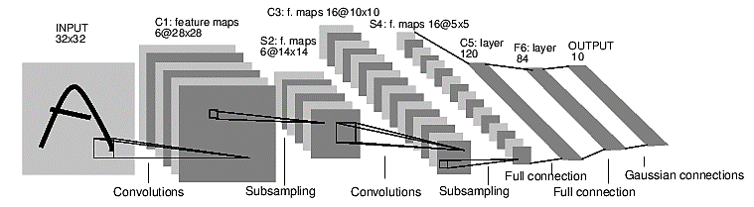
شبکه CNN
اولین نمونه موفق
[LeNet-5, Yann LeCun]

Slide 4
شبکه CNN
ویژگی‌ها:
استفاده از لایه‌های کانولوشن(conv) و کاهش اندازه (pooling)
استفاده از وزن‌های پنجره‌ای (فیلترها)
استفاده از چند فیلتر در هر لایه (ایجاد چند خروجی متفاوت)
مناسب برای پردازش داده‌های تصویری

Slide 5
لایه کانولوشن
32x32x3 image
5x5x3 filter
32
height
کانوالوشن ورودی و فیلتر
لغزاندن پنجره بر روی تصویر و محاسبه ضرب نقطه ای
32
width
3
depth

Slide 6


لایه کانولوشن
32x32x3 image
5x5x3 filter
32
ضرب فیلتر در یک محدوده از ورودی
32
مثال
http://aishack.in/tutorials/image-convolution-examples/
3

Slide 7
لایه کانولوشن
32x32x3 image
5x5x3 filter
activation map
32
28
لغزاندن پنجره بر روی تمام نقاط ورودی
32
28
3
1

Slide 8
لایه کانولوشن
32x32x3 image
5x5x3 filter
activation maps
32
28
لغزاندن پنجره بر روی تمام نقاط ورودی
32
28
استفاده از یک فیلتر دیگر (رنگ سبز)
3
1

Slide 9
لایه کانولوشن
32
28
لایه کانولوشن (5 فیلتر 5x5x3)
32
28
3
5

Slide 10
لایه کانولوشن
شکل دیگری از نمایش
32
28
5 نورون متفاوت که همگی به یک نقطه از ورودی مرتبط هستند
32
28
3
5

Slide 11
لایه کاهش اندازه
هدف: کاهش اندازه داده‌ها و کاهش حجم محاسبات
روش‌های کاهش اندازه:
استفاده از گام (stride) برای پنجره کانولوشن
استفاده از لایه Pooling (Max/Average/…)

Slide 12
استفاده از گام
7
ورودی 7x7 و فیلتر 3x3
7

Slide 13
استفاده از گام
ورودی 7x7 و فیلتر 3x3
7x7

Slide 14
استفاده از گام
ورودی 7x7 و فیلتر 3x3
7x7

Slide 15
استفاده از گام
ورودی 7x7 و فیلتر 3x3
7x7

Slide 16
استفاده از گام
ورودی 7x7 و فیلتر 3x3
7x7

Slide 17
استفاده از گام
ورودی 7x7 و فیلتر 3x3
7x7

Slide 18
استفاده از گام
ورودی 7x7 و فیلتر 3x3
خروجی 5x5 →
7x7

Slide 19
استفاده از گام
7
ورودی 7x7 و فیلتر 3x3
استفاده از گام 2
7
7x7

Slide 20
استفاده از گام
ورودی 7x7 و فیلتر 3x3
استفاده از گام 2
7x7

Slide 21
استفاده از گام
ورودی 7x7 و فیلتر 3x3
استفاده از گام 2
خروجی 3x3 →
7x7

Slide 22
لایه Pooling
عملیات Max Pooling
1 | 1 | 2 | 4
5 | 6 | 7 | 8
3 | 2 | 1 | 0
1 | 2 | 3 | 4
x
عملیات max pooling با پنجره 2x2و گام 2
6 | 8
3 | 4
y

Slide 23
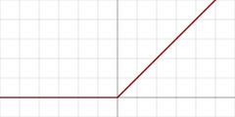
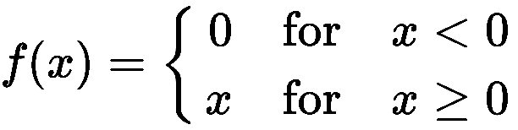
تابع غیرخطی
تابع ReLu (Rectified Linear Unit)
اعمال تابع ReLu بر روی خروجی هر لایه کانولوشن

Slide 24
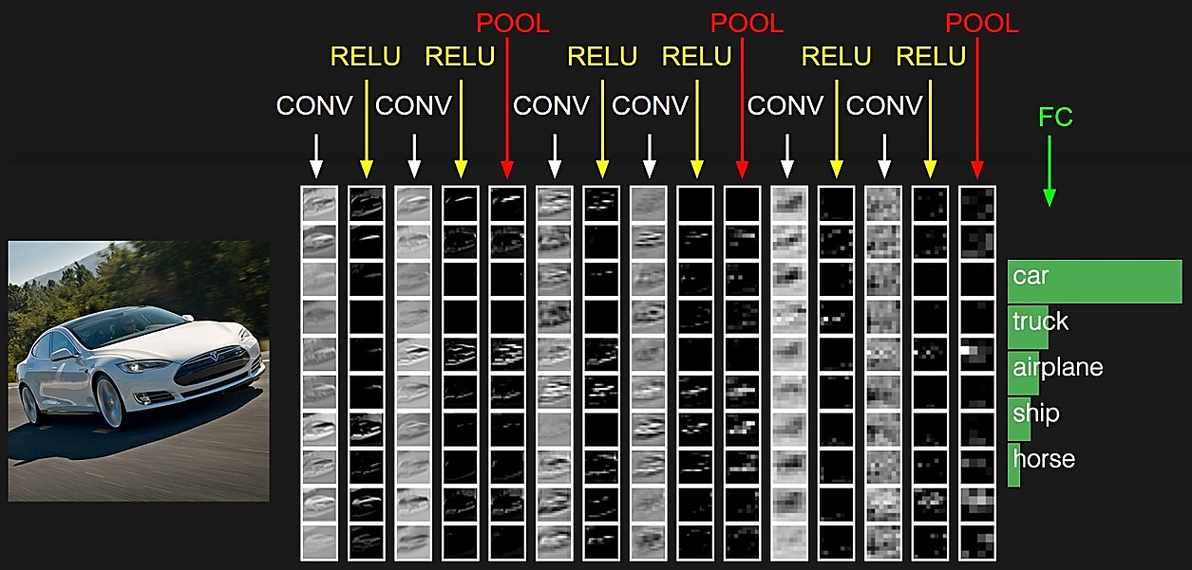
مثال شبکه CNN

Slide 25
معماری‌های مختلفCNN
VGGNet
GoogLeNet
ResNet
U-Net
DenseNet
…

Slide 26
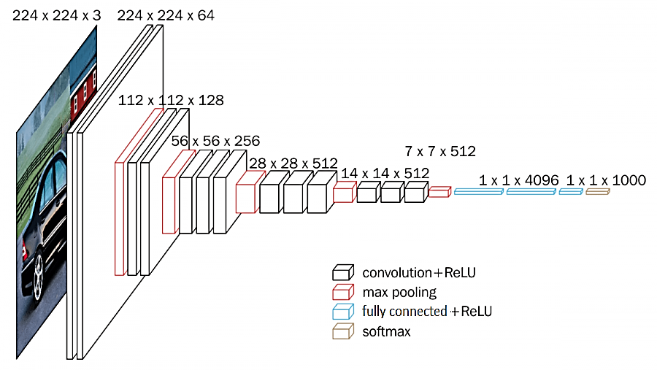
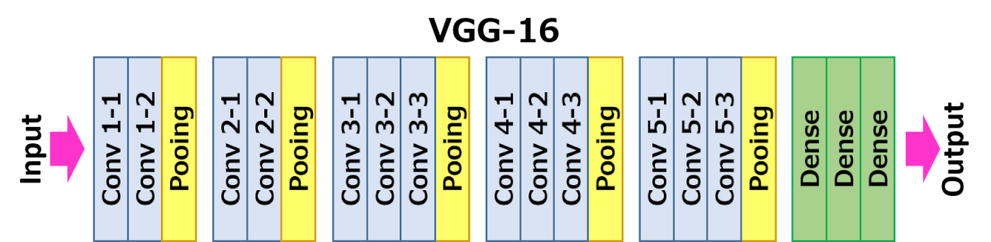
مدل VGGNet
مدل VGG16

Slide 27
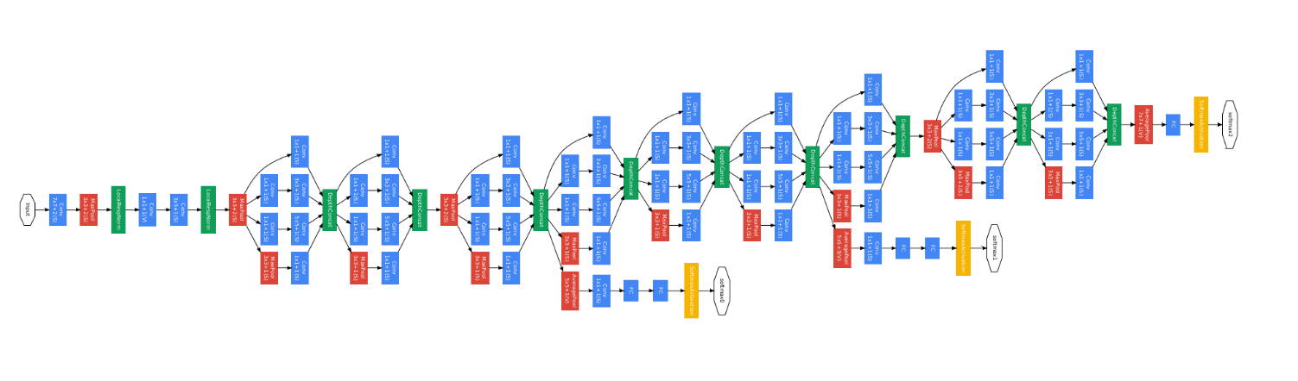
مدل GoogLeNet
شبکه GoogLeNet
ماژول Inception

Slide 28
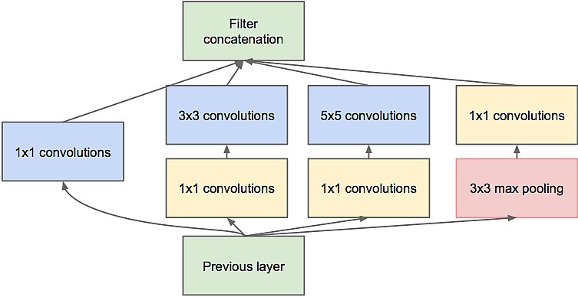
مدل GoogLeNet
ماژول Inception

Slide 29
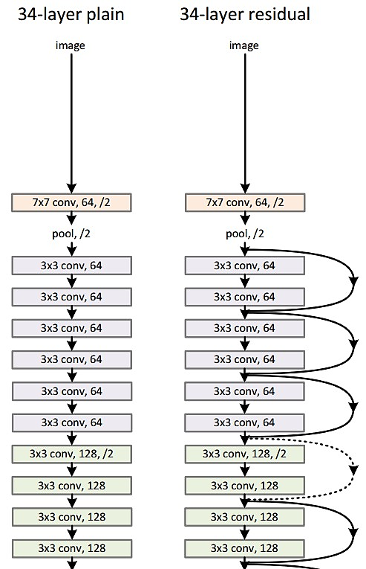
مدل ResNet
قسمتی از شبکه ResNet(بیش از 100 لایه)
ترکیب بلوک‌های Residual
...
بلوک Residual

Slide 30
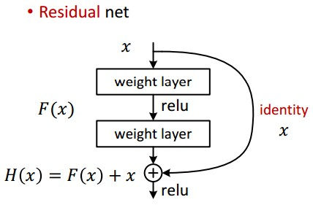
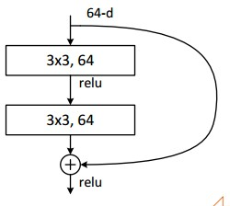
مدل ResNet
یک نمونه بلوک Residual

Slide 31
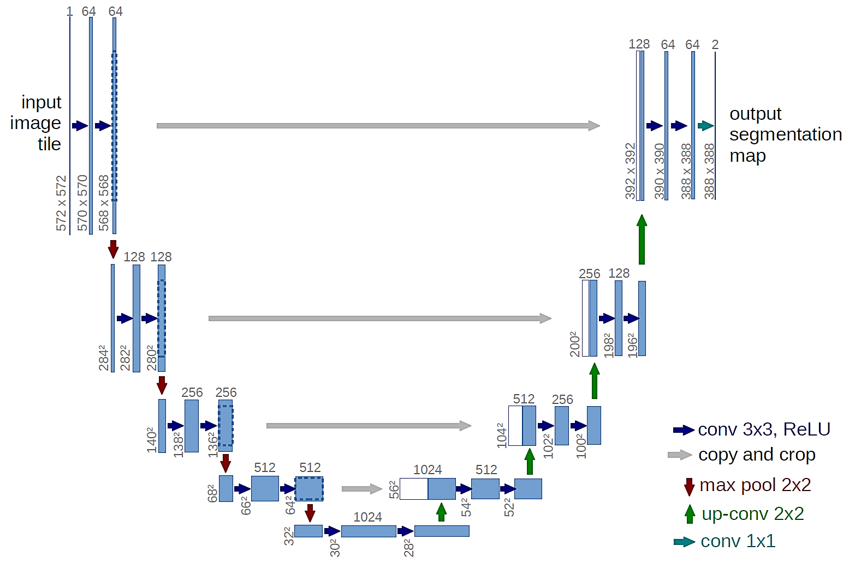
مدل U-Net
مسیر انقباض Contraction
مسیر انبساط Expansion
مخصوص Segmentation

Slide 32
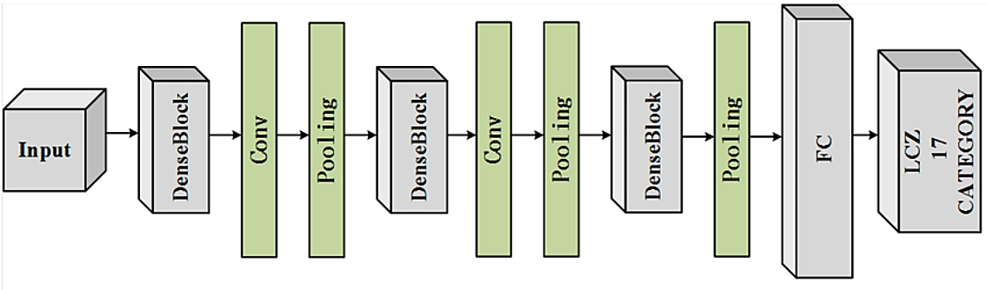
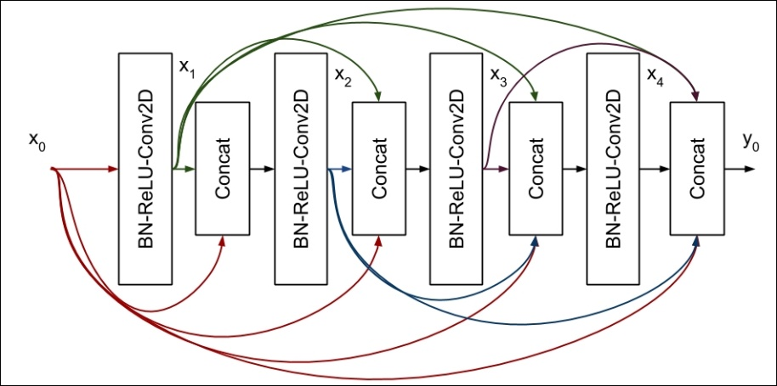
مدل DenseNet

Slide 33
مرور شبکه CNN
ویژگی‌ها
استفاده از لایه‌های کانولوشن(conv) و کاهش اندازه (downsample)
استفاده از وزن‌های پنجره‌ای (فیلترها)
استفاده از چند فیلتر در هر لایه (ایجاد چند خروجی متفاوت)
مناسب برای پردازش داده‌های تصویری

Slide 34
پایان

